Slide 1
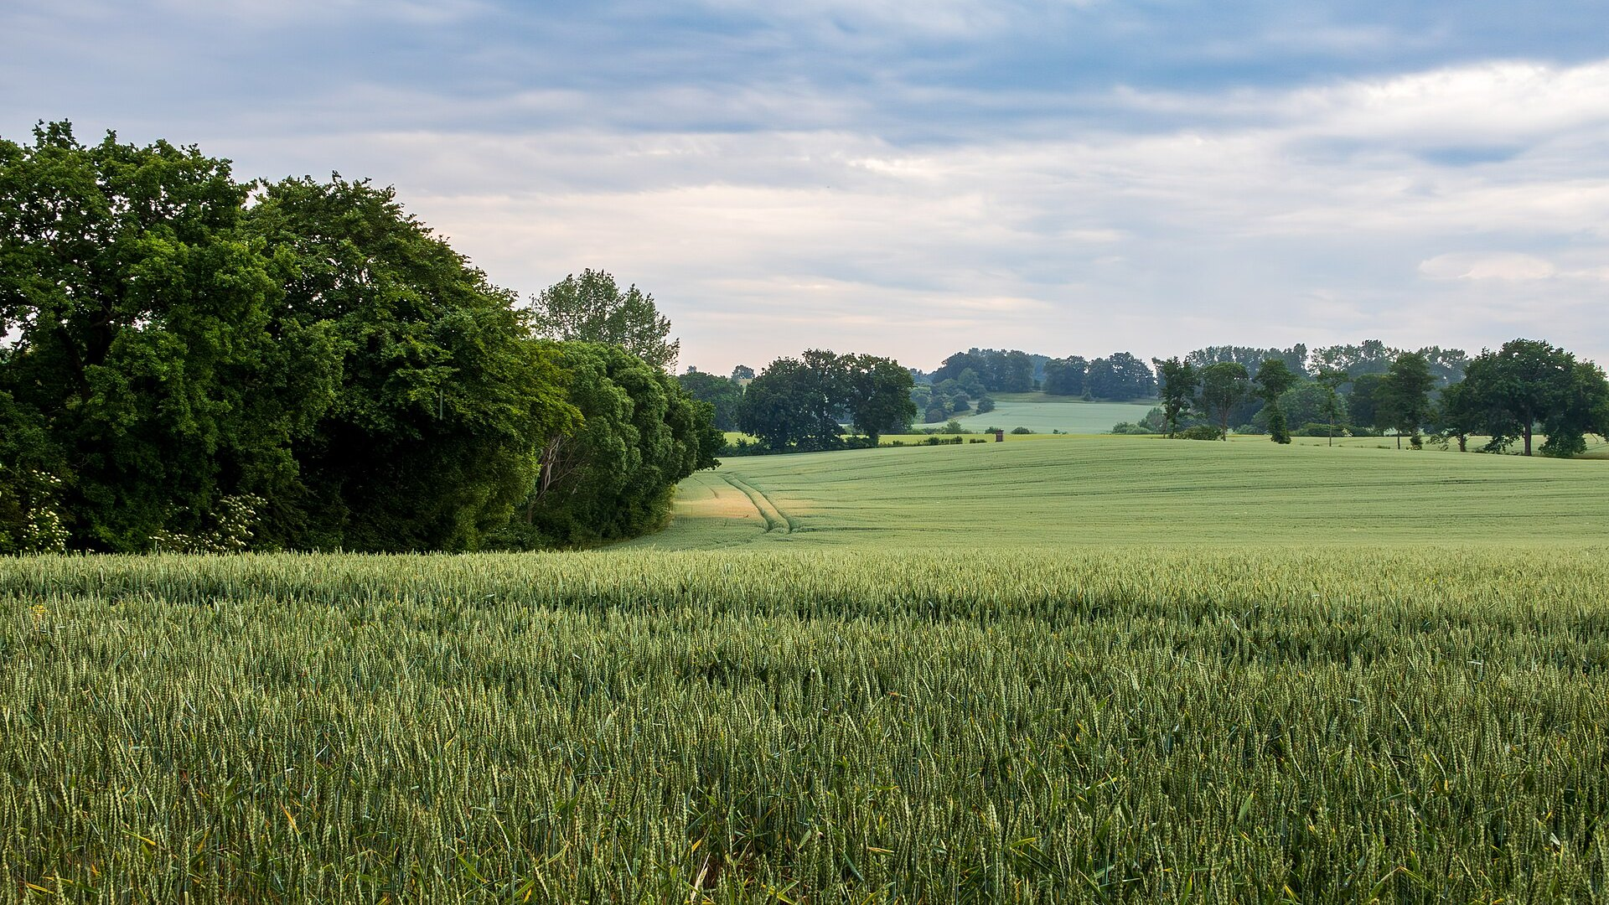
Nah bleiben, anders erreichbar
Filialnetz 2027 · Entscheidungsvorlage für den Vorstand · Beispieldaten
Foto: Dietmar Rabich, CC BY-SA 4.0, Wikimedia Commons

Slide 2
14 Filialen haben weniger als 40 Schalterkunden am Tag
Schalterkunden je Filiale und Werktag, Mittel Januar bis August 2026, 42 Filialen
Was das bedeutet
Die 14 Filialen tragen 12 % der Schalterbesuche, aber 7,7 Mio. € der Kosten.
Zehn davon liegen weniger als 12 Minuten von der nächsten größeren Filiale entfernt.
Sechs liegen in Orten ohne andere Bank: Dort bleibt ein SB-Anker mit Automat und Videoberatung.
Quelle: Filialcontrolling Nordmark, Januar bis August 2026 (Beispieldaten)

